Slide 1
MÁQUINAS ELÉCTRICAS
T.U.M.I. 2020
CRISTALDO JAVIER

Slide 2
Circuito real transformador

Slide 3
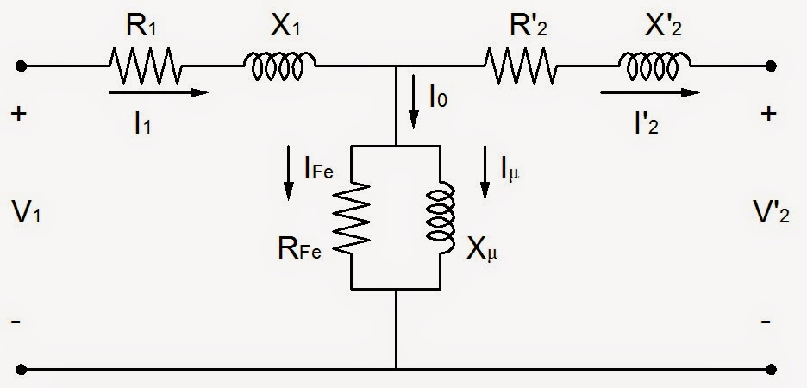
Circuito equivalente reducido al primario

Slide 4
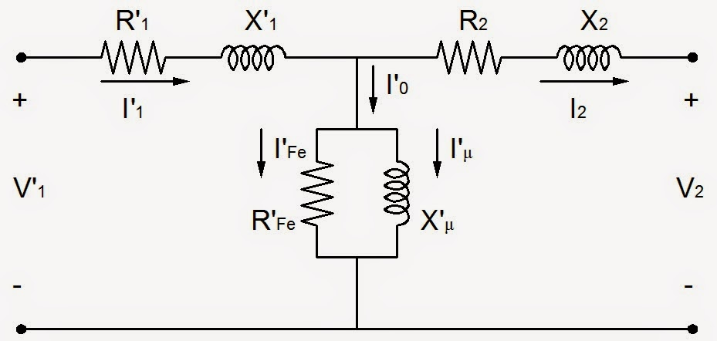
Circuito equivalente reducido al secundario

Slide 5
EJEMPLO 1

Slide 6
EJEMPLO 1

Slide 7
EJEMPLO 1

Slide 8
EJEMPLO 1

Slide 9
EJEMPLO 1

Slide 10
EJEMPLO 1

Slide 11
EJEMPLO 1

Slide 12
EJEMPLO 2

Slide 13
EJEMPLO 2

Slide 14
EJEMPLO 2

Slide 15
EJEMPLO 3

Slide 16
EJEMPLO 3

Slide 17
EJEMPLO 3

Slide 18
EJEMPLO 3

Slide 19
EJEMPLO 3

Slide 20
EJEMPLO 3

Slide 21
EJEMPLO 3

Slide 22
EJEMPLO 3

Slide 23
ENSAYOS DE TRANSFORMADORES

Slide 24
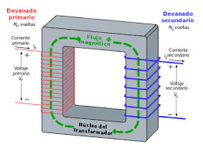
ENSAYOS DE TRANSFORMADORES
- La determinación de los parámetros del circuito equivalente del transformador se obtienen con unos ensayos bastante simples que requieren un consumo de energía relativamente bajo ya que se realizan sin carga real.
- Los ensayos fundamentales que se utilizan en la práctica para determinar los parámetros del circuito equivalente del transformador son dos: el ensayo de vacío y el ensayo de cortocircuito.
Notes:
Sin embargo, a veces, se desconoce la polaridad relativa de los terminales del secundario respecto al primario y, por tanto antes de realizar los ensayos de vacío y cortocircuito, se requiere de un ensayo adicional para determinar la polaridad de los bornes secundarios respecto a los bornes primarios.

Slide 25
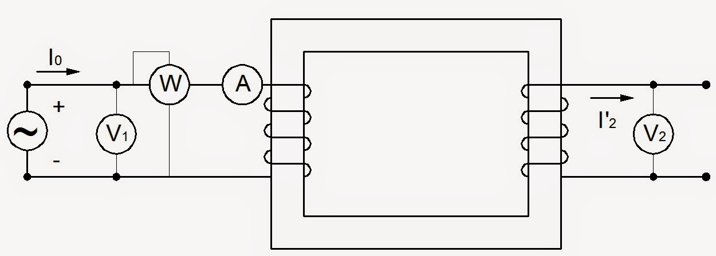
Ensayo de vacío
En el ensayo de vacío se aplica la tensión nominal en el lado de baja tensión del transformador mientras que el lado de alta tensión queda en circuito abierto
El ensayo de vacío del transformador permite obtener las pérdidas en el hierro, PFe, lo parámetros de la rama paralelo del circuito equivalente, RFe y Xμ, y la relación de transformación, m.

Slide 26
Ensayo de vacío
Las medidas que se deben realizar son la tensión aplicada al primario, V10, que deberá coincidir con la tensión nominal del devanado de baja tensión,la potencia activa absorbida por el transformador en vacío, Po, la corriente de vacío, Io y la tensión del secundario en vacío V20.
En el ensayo de vacío, la potencia de pérdidas
Pp=R1⋅Io
es despreciable ya que el valor de la resistencia del devanado, R1 y la corriente de vacío, I0, son muy pequeños.

Slide 27
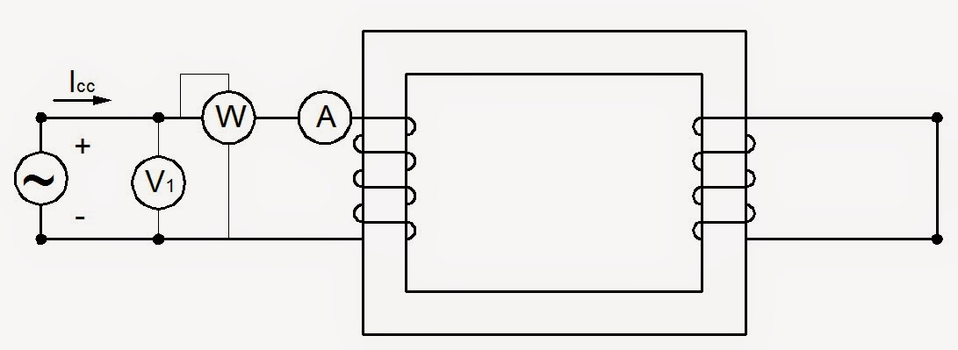
Ensayo de cortocircuito
El ensayo de cortocircuito se realiza a tensión reducida alimentando el transformador por el lado de alta tensión hasta que circule la corriente nominal por ellos. Los devanados de baja tensión se cortocircuitan en este ensayo.
El ensayo de cortocircuito del transformador permite obtener los parámetros de la rama serie del circuito equivalente del transformador, R1, R2, X1 y X2

Slide 28
Determinación de la polaridad de los terminales secundarios respecto a los terminales de primario

